Slide 1









Trabalho interdisciplinar Aplicações Web
ANIMAIS DESABRIGADOS
Alunos
Adriel Xavier de Souza
Enzo Otavio Peligrino
Gabriel Dolabela Marques
Leandro Monteiro da Silva
Lucas Monteiro Lima
Matheus Fernandes de O.
Paloma Dias de Carvalho

Slide 2


https://anda.jusbrasil.com.br/noticias/100681698/brasil-tem-30-milhoes-de-animais-abandonados
OMS diz que há 10 milhões de gatos e 20 milhões de cachorros abandonados no Brasil.
https://agenciabrasil.ebc.com.br/geral/noticia/2016-10/brasil-avanca-em-leis-mas-falha-na-fiscalizacao-do-bem-estar-animal-diz-ong#:~:text=Brasil%20avan%C3%A7a%20em%20leis%2C%20mas,animal%2C%20diz%20ONG%20%7C%20Ag%C3%AAncia%20Brasil
Brasil avança em leis, mas falha na fiscalização do bem-estar animal.
https://www.uol.com.br/nossa/colunas/coluna-do-veterinario/2021/03/11/abandono-de-animais-bate-recorde-na-pandemia-e-problema-nao-e-so-brasileiro.htm#:~:text=A%20mesma%20OMS%20estima%20em,mais%20comum%20em%20pa%C3%ADses%20pobres.
IBOPE diz que 6 a cada 10 brasileiros abandonariam seus animais
https://g1.globo.com/economia/noticia/2021/09/28/estamos-desesperados-inflacao-da-alimentacao-pet-dispara-e-cuidadores-de-animais-pedem-socorro.ghtml
Inflação da alimentação pet dispara e cuidadores de animais pedem socorro.
O PROBLEMA
https://jornal.usp.br/atualidades/cresce-o-numero-de-adocoes-e-de-abandono-de-animais-na-pandemia/
Jornal da USP diz que cresce o número de abandonos na pandemia.
https://exame.com/bussola/cobasi-doa-800-mil-refeicoes-para-ongs-de-protecao-animal/
COBASI doa 800 mil refeições para ONGs de proteção animal.

Slide 3







OBJETIVO DO
PROJETO

Slide 4

Os animais geram inúmeras
adversidades e
precisam de castração.
Da pra resolver o problema?
Nossa solução é funcional?
Como divulgar?
É possível fazer o controle. Pessoas não adotam com responsabilidade.
MATRIZ CSD
STAKEHOLDERS
PRIMÁRIOS
SECUNDÁRIO
TERCIÁRIO
Os Animais
Usuários Comuns
Protetores Independentes
Investidores
Moradores da Região
Funcionários Públicos
Motoristas
ONGs
Casas de Ração / Loja Pet
Governo/Prefeitura
ONGs

Slide 5





PROTETORES
INDEPENDENTES
ENTREVISTAS
PERSONAS
USUÁRIO COMUM
VETERINÁRIOS
AGENTES DE ONGs
ETC...

Slide 6

REQUISITOS FUNCIONAIS
BRAINSTORM
REQUISITOS NÃO FUNCIONAIS

Slide 7
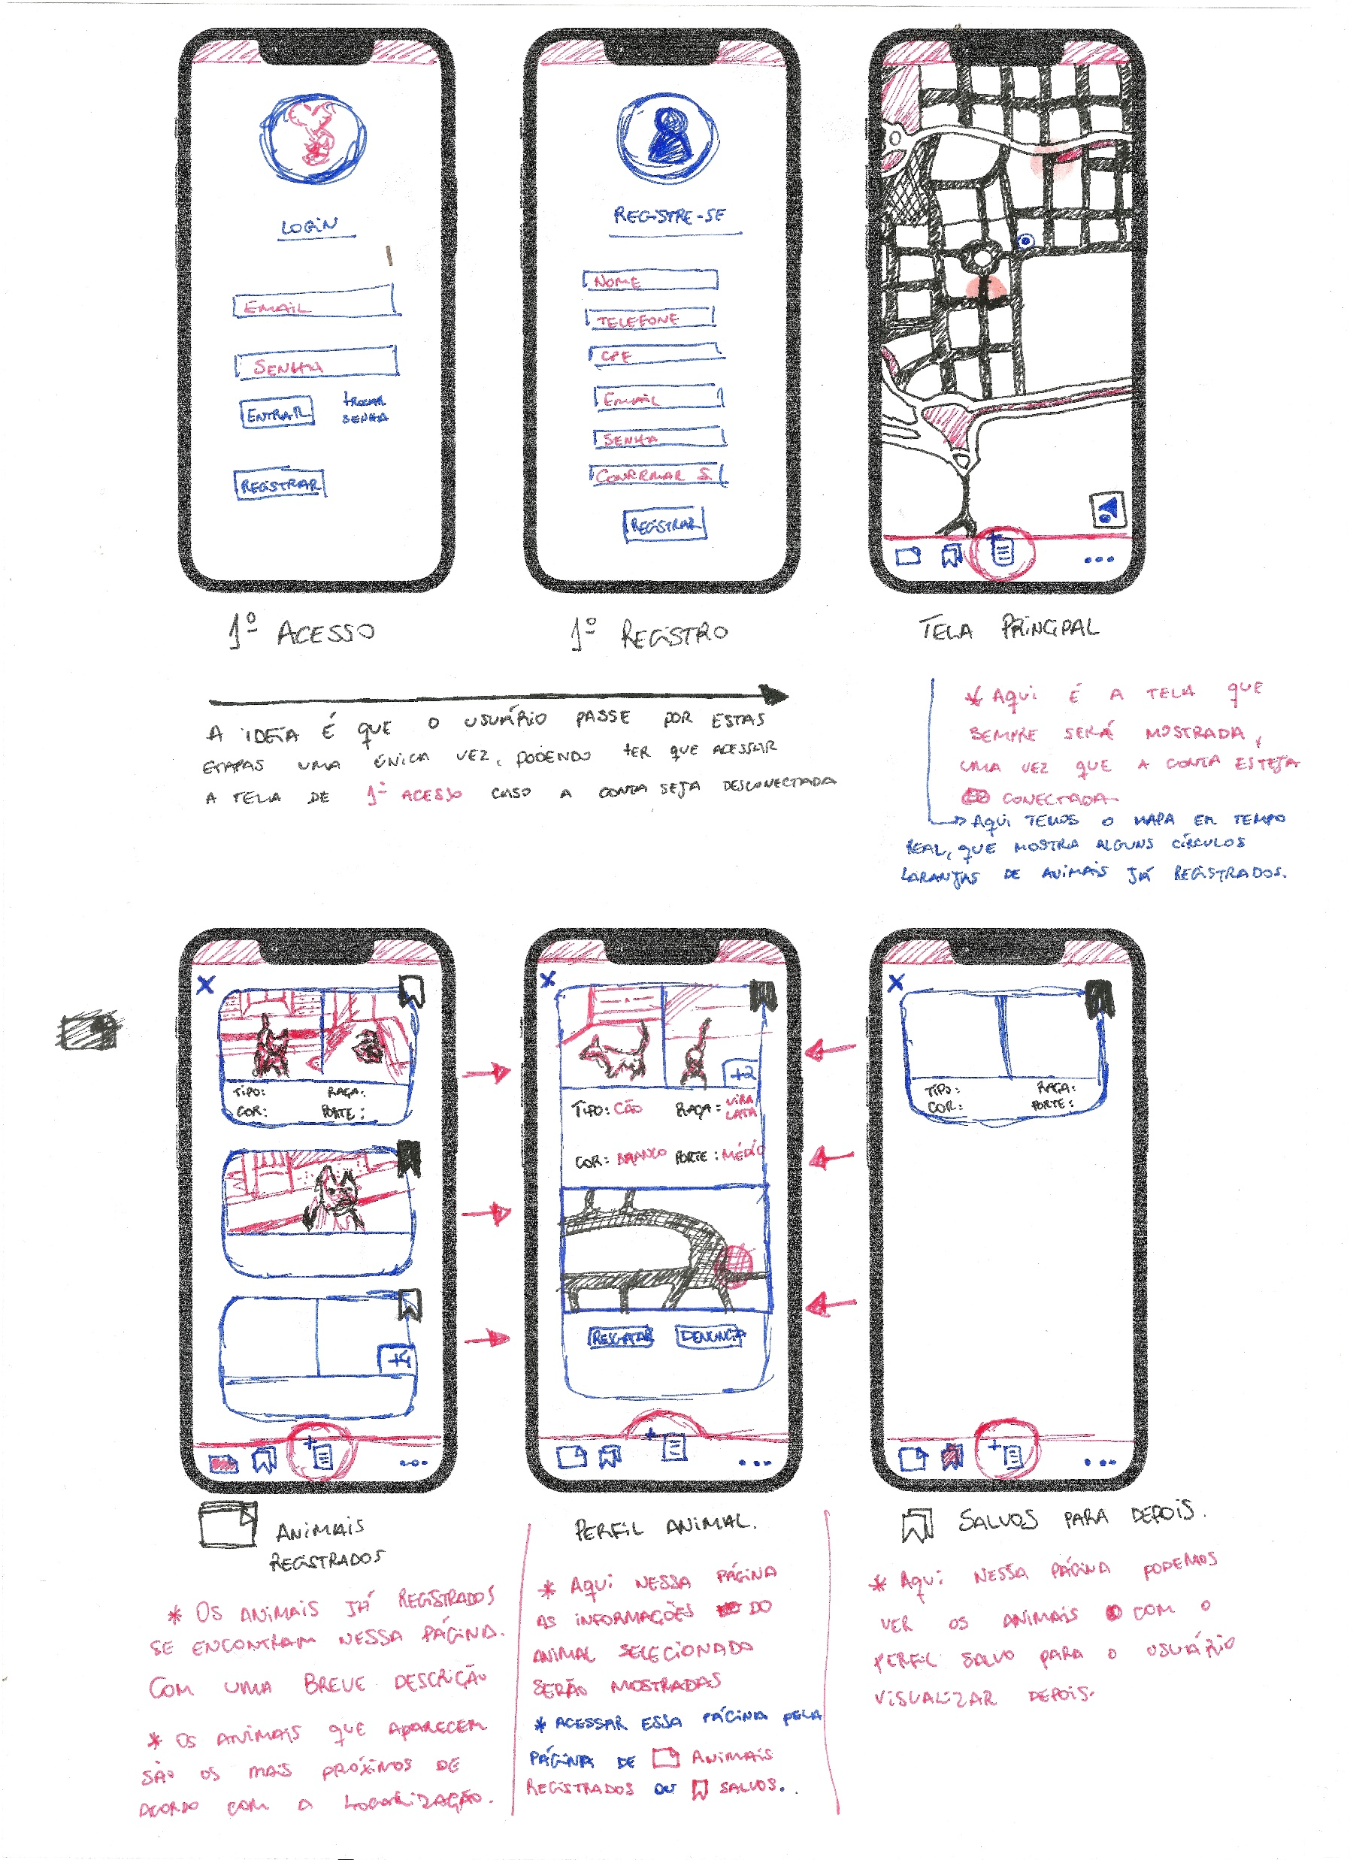
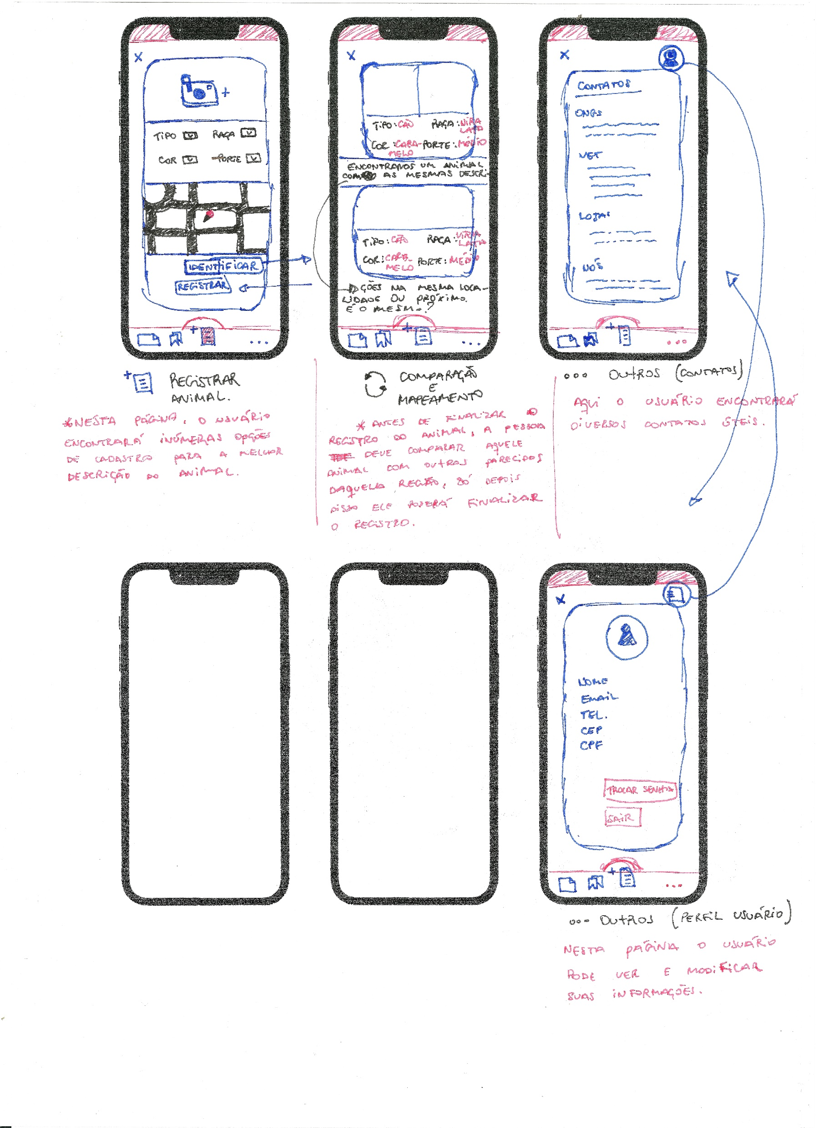
WIREFRAME
PROTÓTIPO
LINK PARA PROTÓTIPO INTERATIVO
https://www.figma.com/file/itLu4O4jILxv0HZjBFtaWn/TIAW---Animais-Desabrigados?node-id=0%3A1

